Slide 1
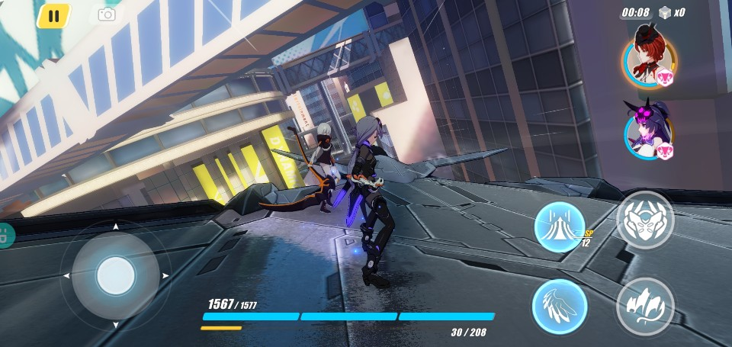
1. 일시 정지 버튼
* 터치 시 전황 보고 팝업 창 출력
2. 스크린 샷 버튼
* 터치 시 화면 캡쳐
3. 경과 시간 영역
* 전투 진행 시간 출력
4. 캐릭터 교체 버튼
* 터치 시 캐릭터를 교체
* 버튼이 빛날 때 터치 시 QTE 공격 발동
5. 캐릭터 이동 버튼
* 스틱의 이동에 따라 캐릭터를 이동
6. 캐릭터 체력 / SP 영역
* 현재 체력 / 최대 체력, 현재 SP / 최대 SP를 출력
* 게이지 형태로 비율 출력
1
2
3
4
7
8
5
SP
12
6
9
10
9999/9999
999/999

Slide 2
7. 무기 공격 버튼
* 터치 시 무기 공격 발동
8. 필살기 버튼
* 터치 시 캐릭터 필살기 발동
* 사용 SP보다 현재 SP가 적을 시 발동 불가
9. 회피 버튼
* 터치 시 일반 회피 발동
*
1
2
3
4
7
8
5
SP
12
6
9
10
9999/9999
999/999

